Slide 1
I MEZZI DI
TRASPORTO
VIA ARIA
a reazione

Slide 2
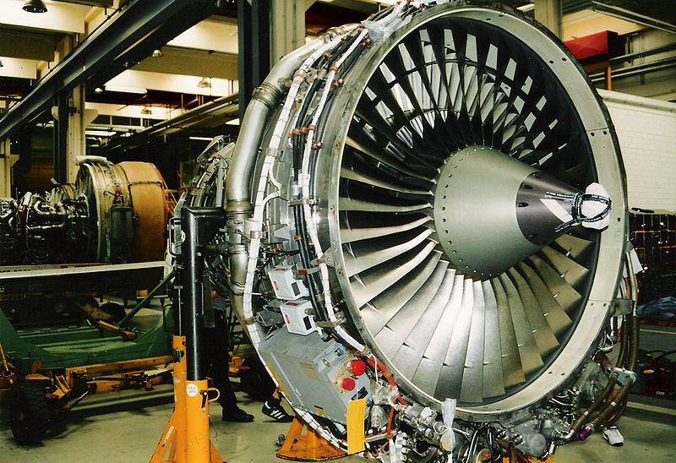
IL MOTORE A REAZIONE
Un motore a reazione o a getto trasforma l'energia chimica del combustibile in energia cinetica.
Nella categoria dei motori a getto sono compresi propulsori a turbogetto, a turboventola, a razzo,statoreattori, pulsoreattori e ad idrogetto. In generale, la maggior parte dei propulsori a getto sono a combustione interna anche se ci sono propulsori che non hanno bisogno della combustione. L’espressione ''propulsore a getto'' indica un propulsore a combustione interna composto da un compressore rotativo alimentato da una turbina che crea una spinta verso l’esterno. Il motore a getto viene utilizzato negli aerei che devono percorrere lunghe distanze. I primi aerei a getto avevano propulsori a turbogetto, che non riuscivano a percorrere lunghe distanze o a fare viaggi subsonici. Al contrario oggi vengono utilizzati i propulsori a turboventola, che permettono di raggiungere elevate velocità e particolare efficienza nei lunghi tragitti.

Slide 3
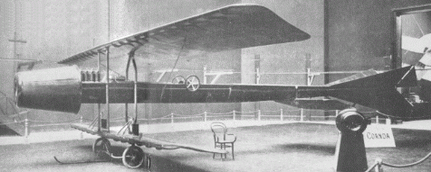
LA STORIA DEL MOTORE
A REAZIONE
Alla base della storia dei motori a getto c’è lo studio di Erone di Alessandria, un matematico dell'Antica Grecia che descrisse l'Eolipila,una macchina ideata da lui che andava a vapore. Il brevetto, però fu considerato all'epoca una semplice curiosità. I propulsori a getto veri e propri nacquero in Cina nel XIII secolo con l’invenzione dei razzi. Inizialmente il meccanismo veniva utilizzato per i fuochi d'artificio, ma più tardi fu adattato nel settore delle armi. Nel 1910 l'ingegnere Henri Coandă progettò, costruì e pilotò il primo aereo con propulsore a " termogetto ". Ma il brevetto fu un fallimento visto che in Francia Coandă perse il controllo dell'aereo, che uscì di pista e si incendiò. Egli riportò solo leggere ferite alle mani e al volto. In quel periodo Coandă smise di sperimentare in quel campo perché all’epoca queste scoperte non venivano prese molto in considerazione.
Coandă 1910

Slide 4
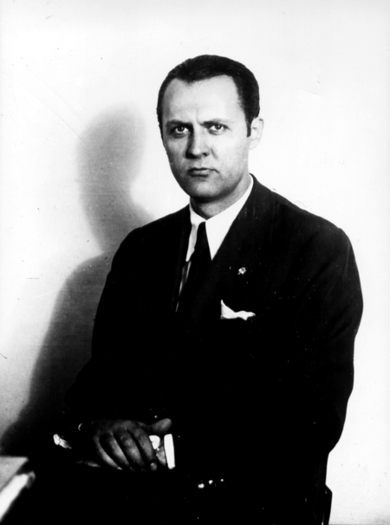
Passarono circa 30 anni prima della ricomparsa di nuovi aerei a termogetto. Gli ingegneri iniziarono a capire che i motori a pistoni possedevano dei limiti , in particolare nell'efficienza delle eliche. Capirono quindi che bisognava inventare un sistema diverso. Questo fu il motivo per cui si cominciarono a studiare i propulsori a turbina a gas, detti comunemente motori a getto. I primi tentativi nello sviluppo di motori a getto consistevano in progetti ibridi, nei quali una fonte di potenza esterna comprimeva l'aria. Questa era mescolata con il carburante e bruciata per produrre il getto di spinta. Questo sistema chiamato termogetto,fu sperimentato da Secondo Campini; l'aria era compressa da una ventola guidata da un motore convenzionale a pistoni. Nessun brevetto ebbe successo, e la maggior parte di essi risultò più lento rispetto ad un aereo con motore tradizionale ad elica. Secondo Campini Il punto di svolta nel raggiungimento di un propulsore a getto vantaggioso fu l'introduzione della turbina a gas, usata per estrarre energia dal propulsore stesso in modo da pilotare il compressore. La turbina a gas non era stata sviluppata negli anni '30, bensì risaliva a molto tempo prima. La prima turbina a gas in grado di autosostenersi venne costruita nel 1903.

Slide 5
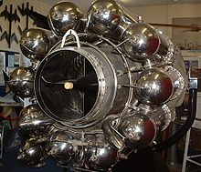
Negli anni '30, il motore a pistoni, nelle sue varie forme, era il solo tipo di propulsore disponibile ai progettisti di aerei. Questa situazione continuò ad essere accettabile per le scarse prestazioni richieste allora agli aerei. Frank Whittle sperimentò una teoria per un propulsore a turbogetto,ma il brevetto fu un fallimento. Altri scienziati in seguito utilizzarono gli stessi principi di Whittle ma fallirono anch’essi. Intorno agli anni ’40 Anselm Franz riuscì a risolvere parte dei problemi di questi brevetti con l’introduzione del compressore a flusso assiale. I motori a getto negli anni '50 erano già impiegati negli aerei da combattimento, ad eccezione di alcuni modelli particolari. All'epoca alcuni dei progetti inglesi erano già stati autorizzati per l'impiego civile. Con il progresso della tecnologia il motore a pistoni finì fuori dal mercato, e fu utilizzato solo per i progetti più piccoli e nei droni. Meno di 20 anni dopo il motore a getto era già usato in tutti i campi. Solo negli anni '70, con l'introduzione dei motori a getto ad alto bypass l’efficienza dei motori a turbogetto riuscì a superare quella dei motori a pistoni e ad eliche. Con questo tipo di nuovi propulsori si poterono finalmente effettuare voli veloci, Motore a termogetto sicuri ed economici. Whittle W.2/700

Slide 6

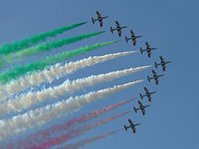
L'IMPATTO AMBIENTALE
A causa della combustione, i velivoli a reazione rilasciano nell’atmosfera gas serra come il diossido di carbonio,particolato e altre sostanze inquinanti. Inoltre, l'aviazione ha impatti ambientali specifici. Gli aerei ad alta quota rilasciano scie di condensazione, che possono portare all'aumento delle nuvole e possono rilasciare anche composti chimici che interagiscono con i gas serra già presenti a quelle altitudini.

Slide 7
LAVORO DI GRUPPO
DI TECNOLOGIA
di
Sindi Kodra,
Melissa Pasqualini,
Elisa Venanzi.

